Slide 1
스피어 쉘 트리를 이용한 회전체 모델 사이의 최단 거리 계산
손상현(서울대학교 컴퓨터공학부)
윤승현(동국대학교 멀티미디어공학과)
김명수(서울대학교 컴퓨터공학부)

Slide 2
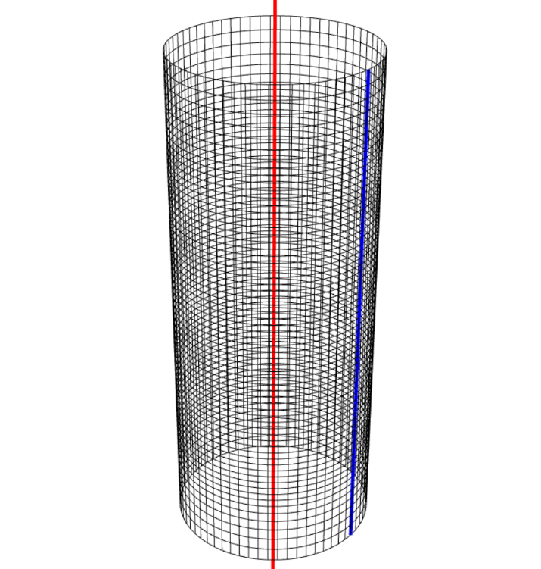
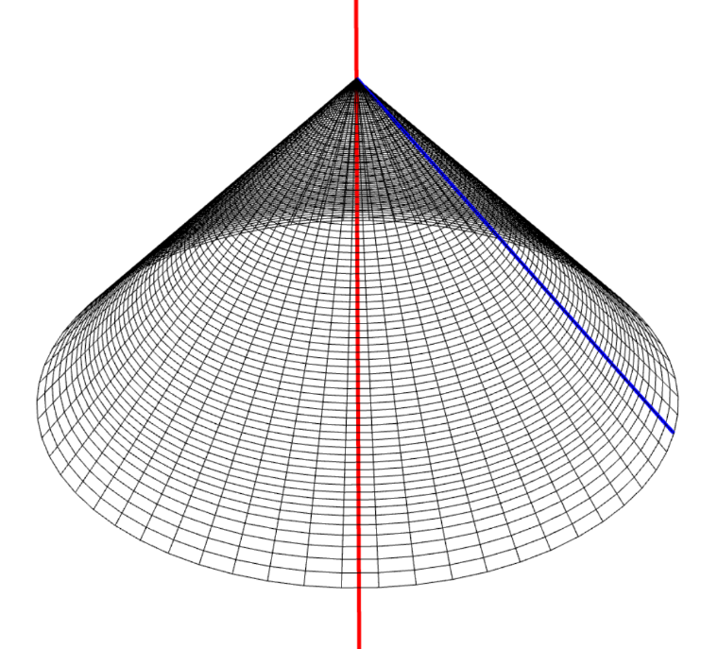
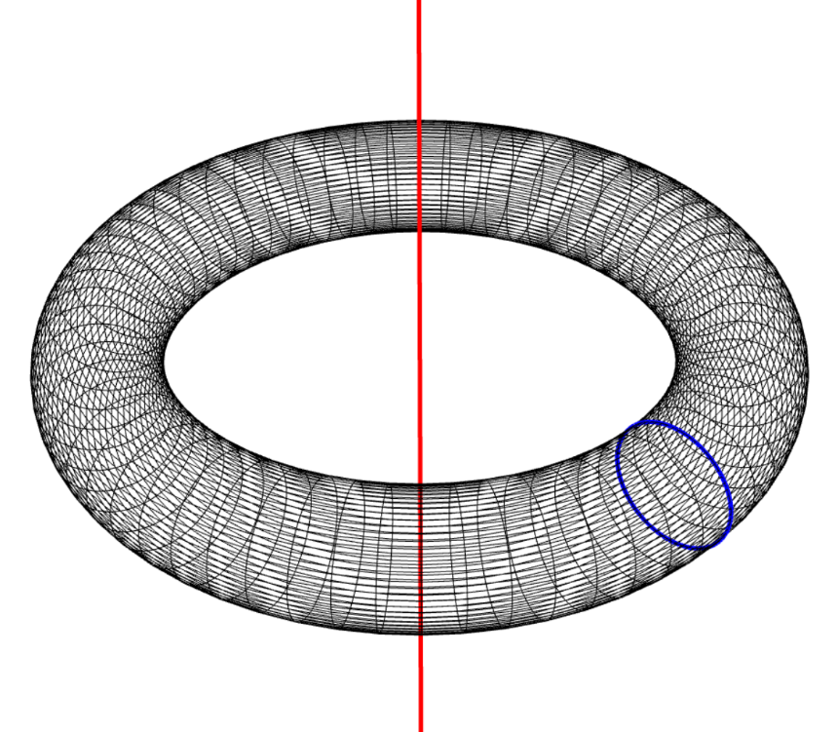
회전체 모델
: 유클리드 공간에서 곡선을 임의의 회전축에 대해 회전시켜서 얻는 곡면
예) 원통, 원뿔(직선), 토러스(원)
Axis
Genetrix

Slide 3
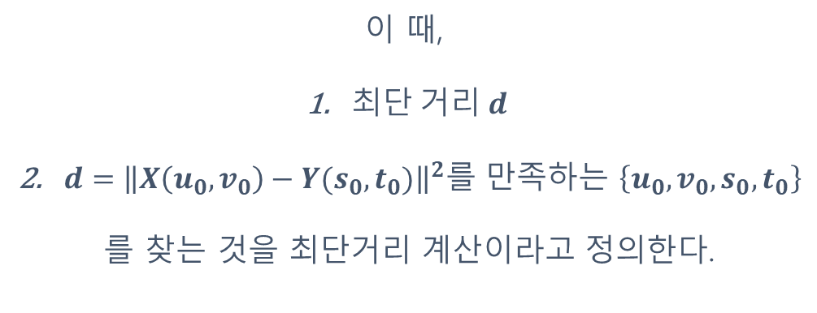
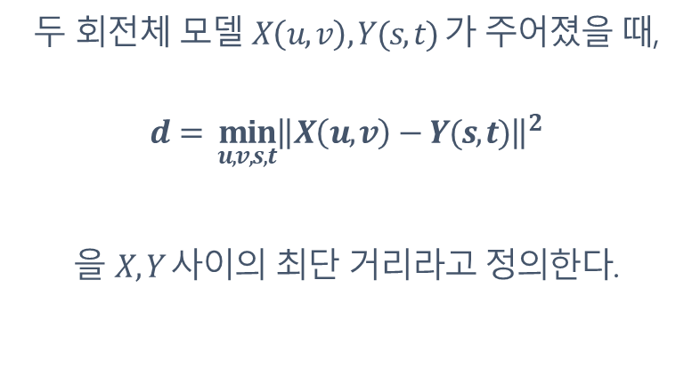
최단 거리 계산
: 컴퓨터 그래픽스, 로보틱스 등 다양한 분야에서 필요로 하는 계산
문제의 수학적 정의 :
두 회전체 모델 $X\left(u, v\right), Y(s, t) 가$ 주어졌을 때,
$$d= \min_{u, v, s, t}{{\left\|X\left(u,v\right)−Y(s,t)\right\|}^{2}}$$
을 $X, Y 사$이의 최단 거리라고 정의한다.
이 때,
$최단 거리 d$
$d={\left\|X\left(u_{0},v_{0}\right)−Y(s_{0},t_{0})\right\|}^{2}를$ 만족하는 $\left\{u_{0},v_{0},s_{0},t_{0}\right\}$
$를$ 찾는 것을 최단거리 계산이라고 정의한다.

Slide 4
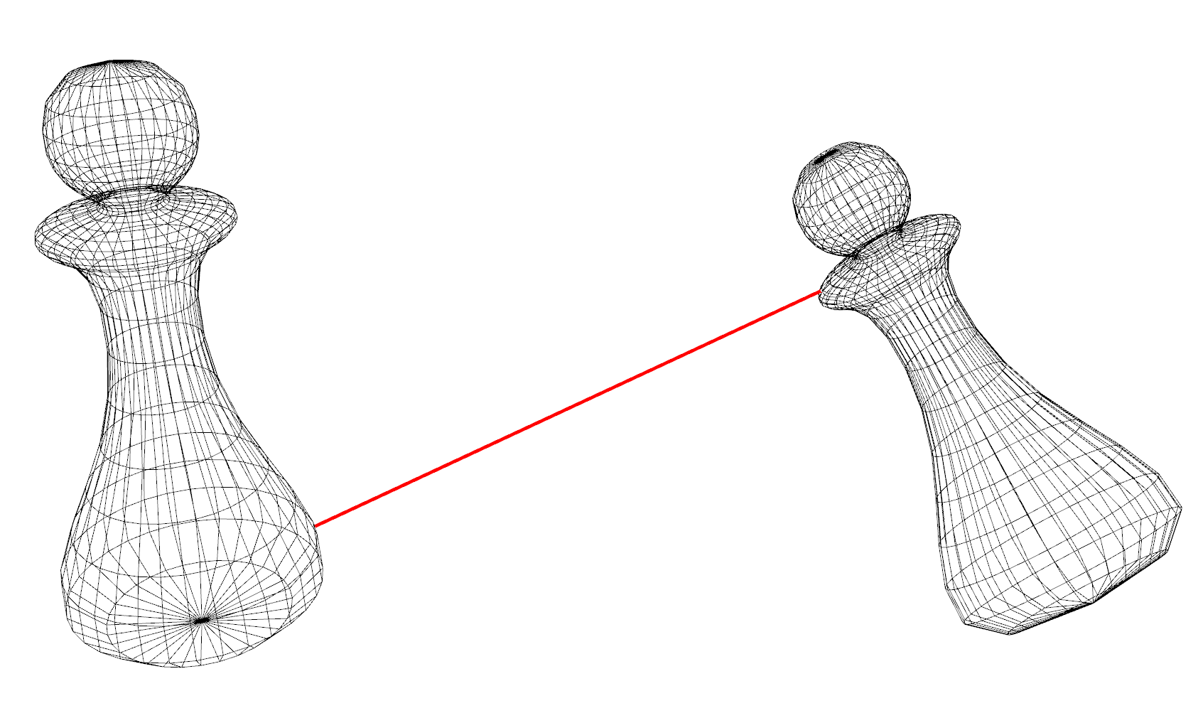
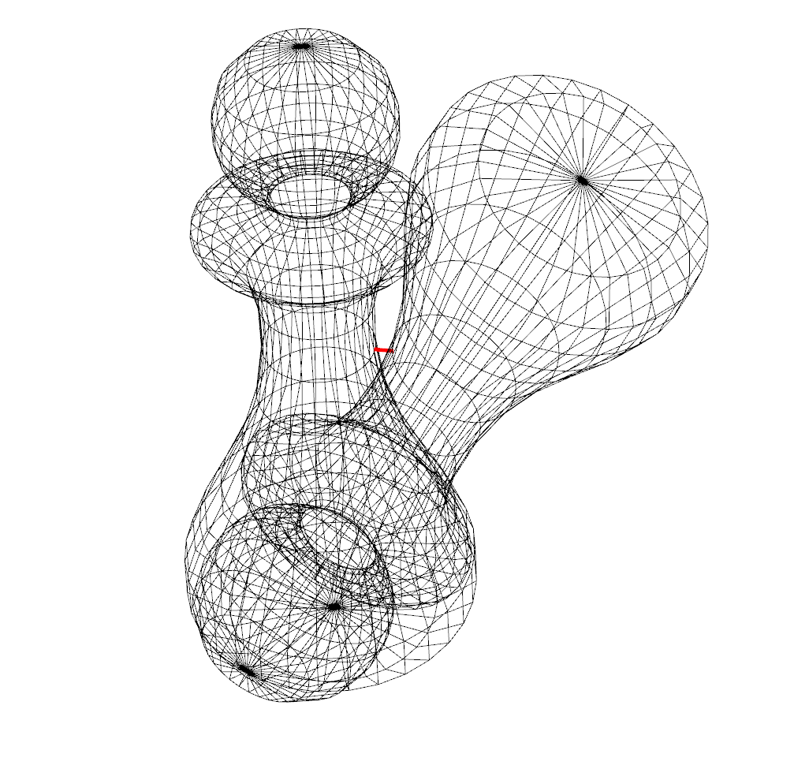
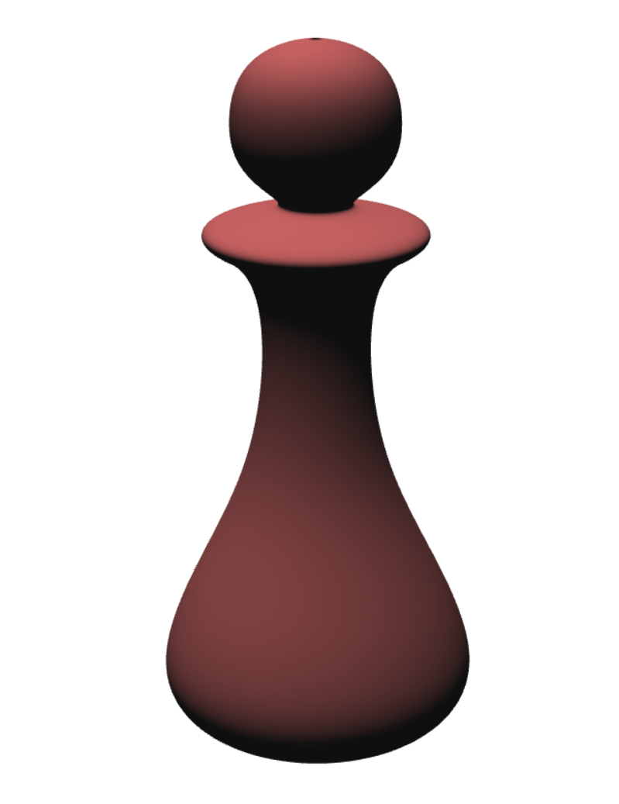
최단 거리 계산 : 예시
최단 거리가 모델의 볼록하지 않은 부분에서 발생
→ 기존 최단 거리 계산 알고리즘의 한계

Slide 5

최단 거리 계산 : 예시

Slide 6
목차
1. 관련 연구 소개
2. 최단 거리 계산 : BVH 기반 알고리즘
3. 스피어 쉘
3-1. 스피어 쉘의 배경
3-2. 스피어 쉘의 정의
3-3. 스피어 쉘의 최소화
3-4. 스피어 쉘의 거리 계산
4. 실험 결과
5. 결론

Slide 7
Related Work
1. 최단 거리 계산 : BVH 기반 알고리즘
[1] Johnson and Cohen : BVH를 이용하여 스플라인 모델 사이의 최단 거리 계산
[2] S. Gottschalk et al. : OBB를 BV로 활용한 BVH를 이용하여 메시 모델 사이의 최단 거리 계산
2. 최대 접촉 스피어 트리를 이용한 모델 근사
[3] Bradshaw and O’Sullivan : 최대 접촉 스피어 트리를 이용한 모델 사이의 충돌 감지
3. 스피어 쉘에 관한 기존의 연구
[4] S. Krishnan et al. : 스피어 쉘 트리를 이용한 스플라인 모델 사이의 충돌 감지
4. 다양한 SSV를 이용한 모델 사이의 최단 거리 계산
[5] E. Larsen et al. : 다양한 SSV(Swept Sphere Volumes)를 BV로 활용한 BVH를 이용하여 메시 모델 사이의 최단 거리 계산

Slide 8
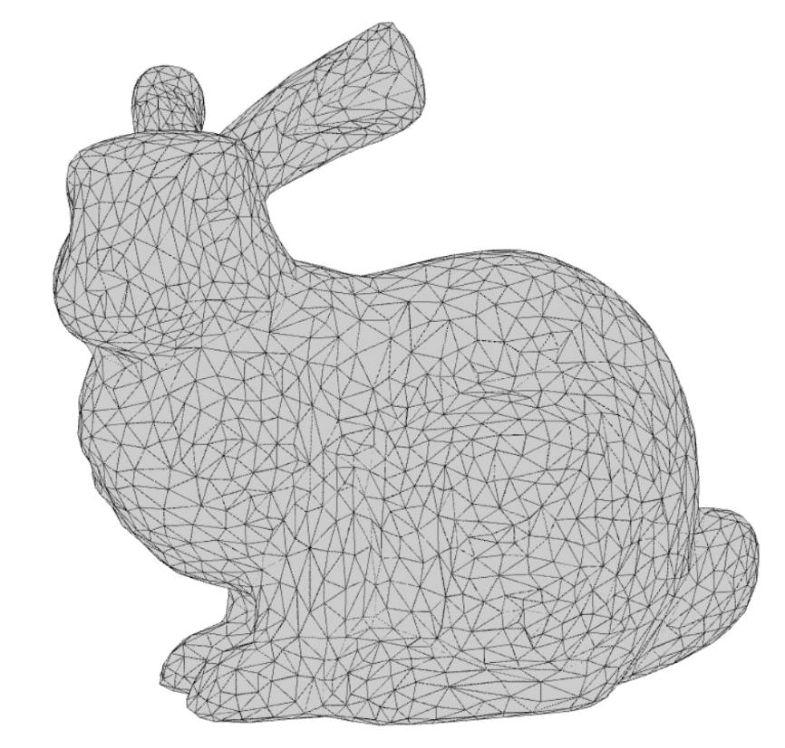
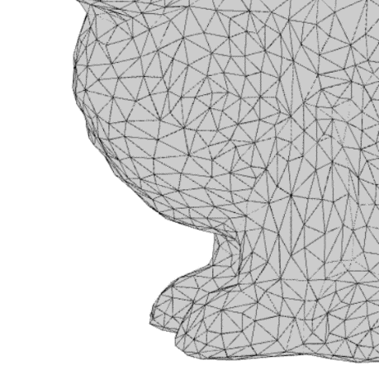
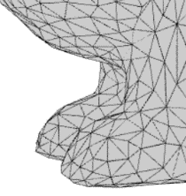
최단 거리 계산 : BVH 기반 알고리즘
BVH(Bounding Volume Hierarchy)의 정의
: 주어진 모델을 감싸는 트리 형태의 자료 구조
: 트리의 노드는 모델의 일부를 포함하는 BV(Bounding Volume)로 구성
: BV로는 수학적 연산이 간단한 기하학적 객체를 주로 사용
: 자식 노드들은 부모 노드 내의 모델을 보다 정확하게 근사하여 포함

Slide 9
최단 거리 계산 : BVH 기반 알고리즘
: 두 BVH를 순회하며 노드를 하나씩 선택하여 BV 사이의 최단 거리와 최장 거리를 계산
ⅰ. BV 사이의 최단 거리가 해당 시점까지 계산한 최장 거리의 최소값보다 크다면
⇒ 해당 노드가 포함하는 부분에서는 최단 거리가 발생하지 않음
ⅱ. BV 사이의 최단 거리가 해당 시점까지 계산한 최장 거리의 최소값보다 크다면
⇒ 해당 노드가 포함하는 부분에서는 최단 거리가 발생할 수 있으므로 자식 노드들을 순회 큐에 추가
최단 거리가 발생할 수 없음
최장 거리의 최소값

Slide 10
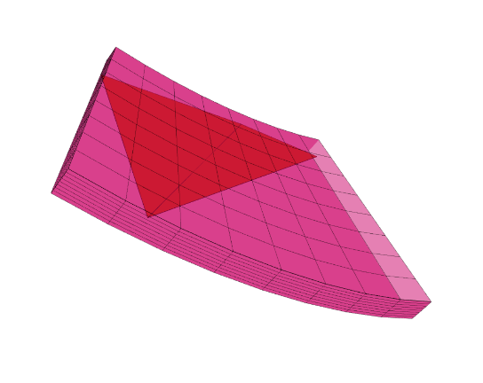
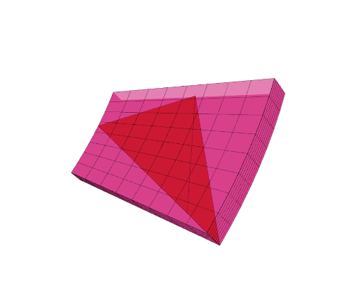
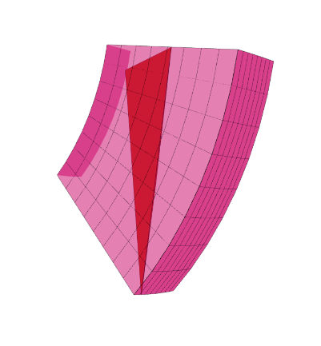
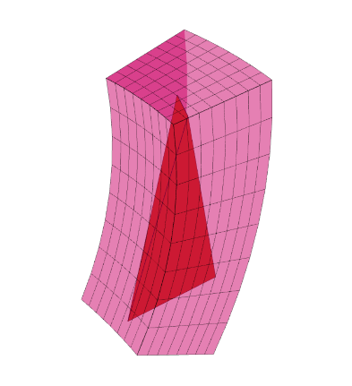
최단 거리 계산 : BVH 알고리즘
∴ BV로 어떤 기하학적 객체를 선택하느냐에 따라 알고리즘의 성능이 결정
⇒ BV가 기존 모델을 정확하게 근사할수록
⇒ BV 사이의 거리 계산이 간단할수록
알고리즘의 성능이 향상
본 연구에서는 스피어 쉘(Spherical Shell)을 BV로 활용

Slide 11
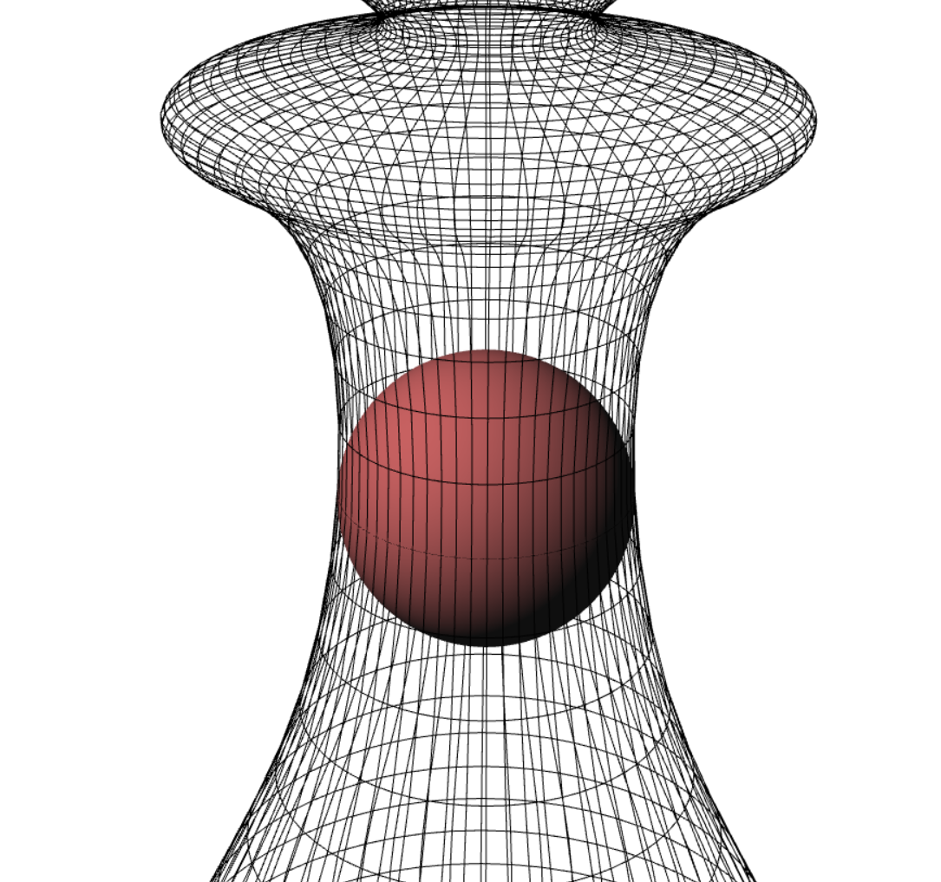
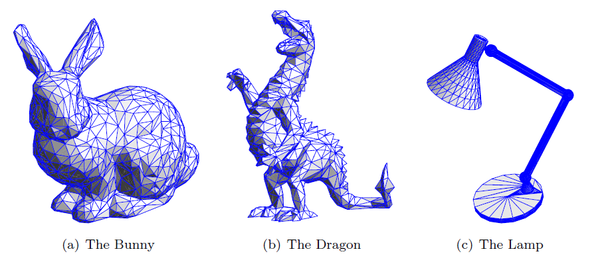
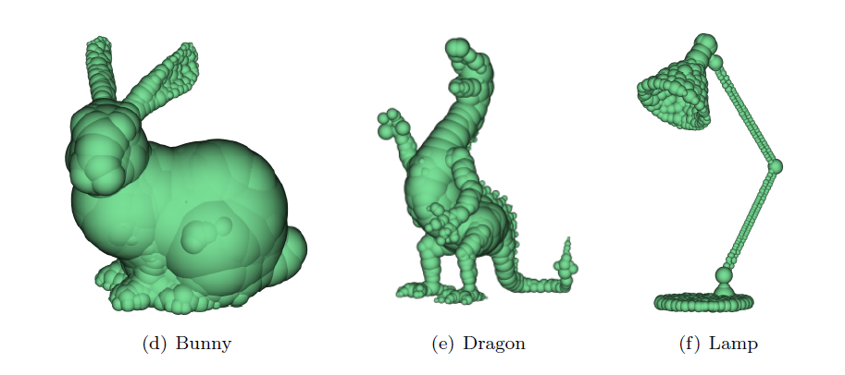
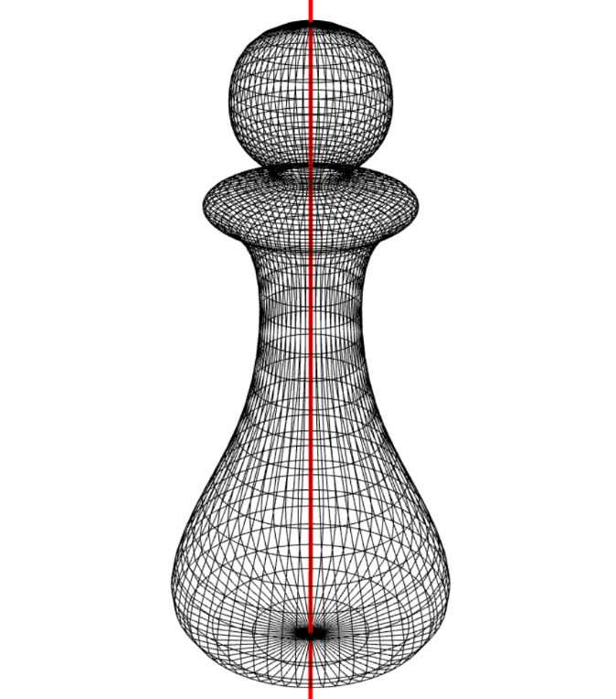
스피어 쉘
스피어 쉘의 배경
: 모델의 중심축(medial axis) 상에 위치한 최대 접촉 스피어(maximal touching sphere)
: 최대 접촉 스피어 트리를 이용하여 모델을 효율적이고 정밀하게 근사할 수 있음(Bradshaw et al.[3])
: 회전체 모델의 경우 다음과 같은 두 가지 장점을 지님
중심축이 명확하여 최대 접촉 스피어를 쉽게 구할 수 있음
최단 거리가 모델의 볼록하지 않은 부분에서 발생하는 경우 해당 지점의 최대 접촉 스피어는 곡률을 최대한 정확하게 반영하여 비교적 빠르게 최단 거리를 구할 수 있음

Slide 12
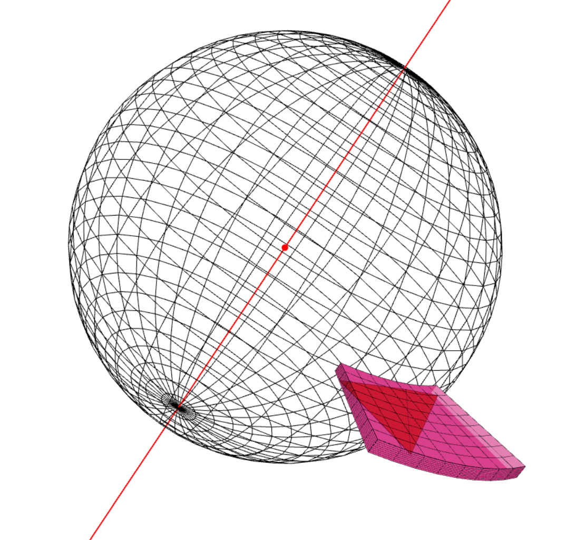
스피어 쉘
축
스피어 쉘의 정의
중심
$$쉘 ∶= \{중심, 축, {영역(u}_{1},u_{2},v_{1},v_{2}), {내,외부 반지름(r}_{1},r_{2})\}$$
영역
내, 외부 반지름

Slide 13
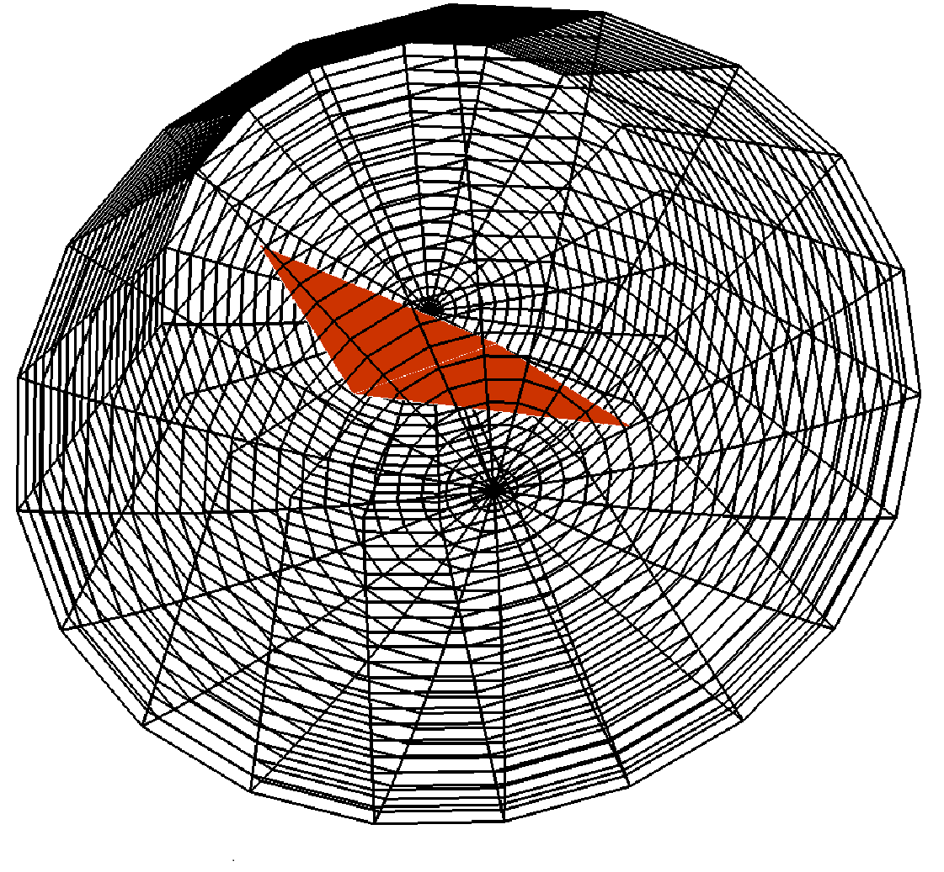
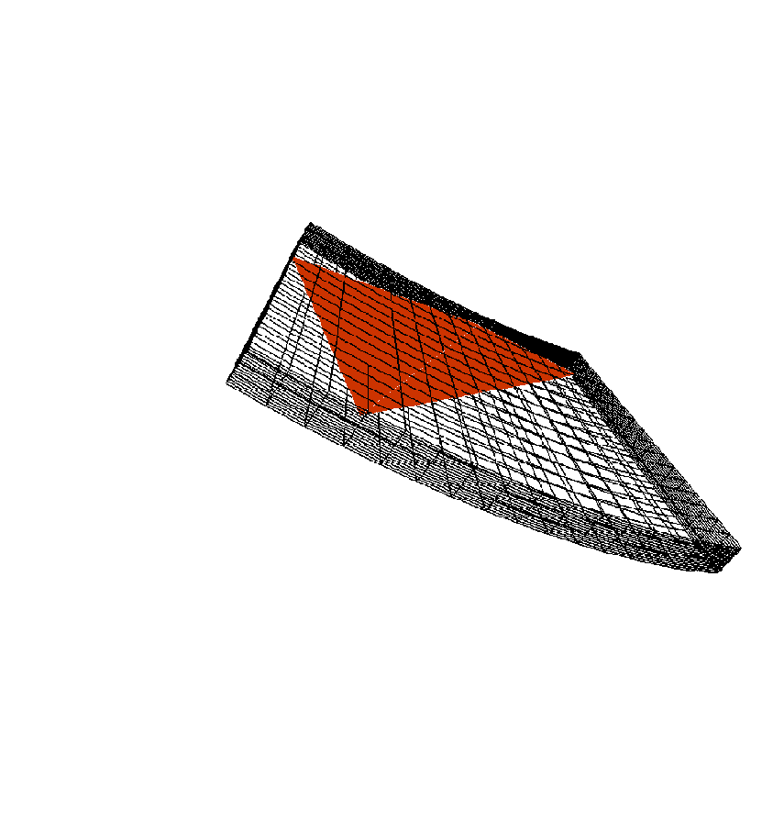
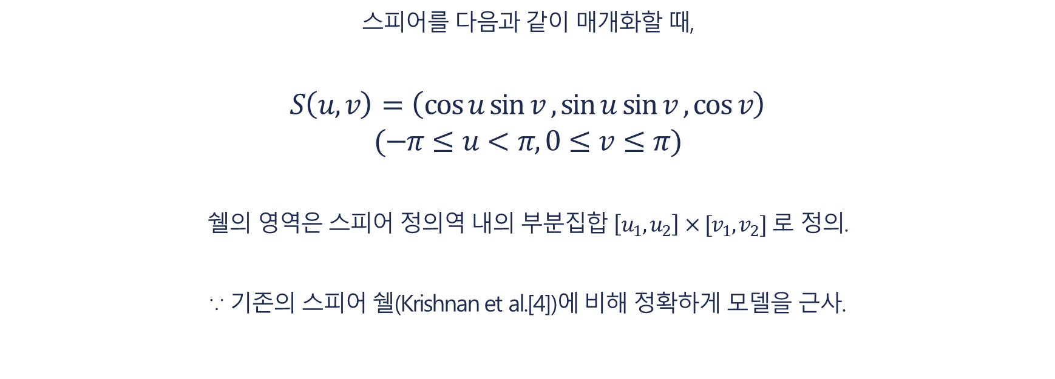
스피어 쉘
스피어 쉘의 정의 : 영역
스피어를 다음과 같이 매개화할 때,
$$S\left(u,v\right)=\left(\cos{u}\sin{v}, \sin{u}\sin{v}, \cos{v}\right)$$
$$(−π≤u<π, 0≤v≤π)$$
쉘의 영역은 스피어 정의역 내의 부분집합 $\left[u_{1}, u_{2}\right]×[v_{1},v_{2}]$ 로 정의.
∵ 기존의 스피어 쉘(Krishnan et al.[4])에 비해 정확하게 모델을 근사.

Slide 14
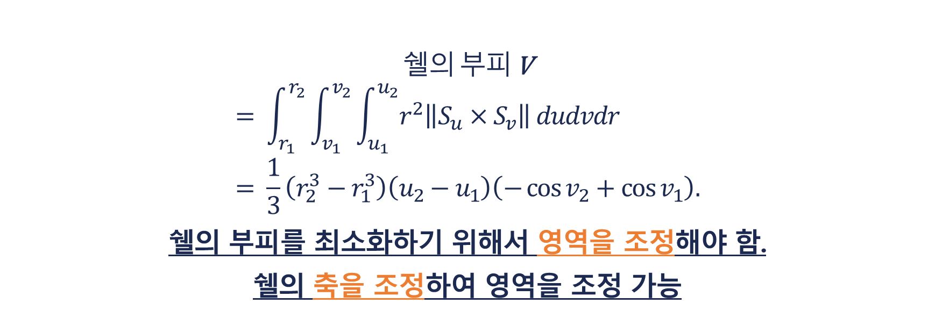
스피어 쉘
스피어 쉘의 최소화
$쉘의 부피$V
$$= \int_{r_{1}}^{r_{2}}{\int_{v_{1}}^{v_{2}}{\int_{u_{1}}^{u_{2}}{r^{2}\left\|S_{u}×S_{v}\right\|dudvdr}}} \\ = \frac{1}{3}\left(r_{2}^{3}−r_{1}^{3}\right)\left(u_{2}−u_{1}\right)\left(−\cos{v_{2}}+\cos{v_{1}}\right).$$
쉘의 부피를 최소화하기 위해서 영역을 조정해야 함.
쉘의 축을 조정하여 영역을 조정 가능
쉘의 영역에 의해 결정
중심이 정해지면
상수로 결정

Slide 15
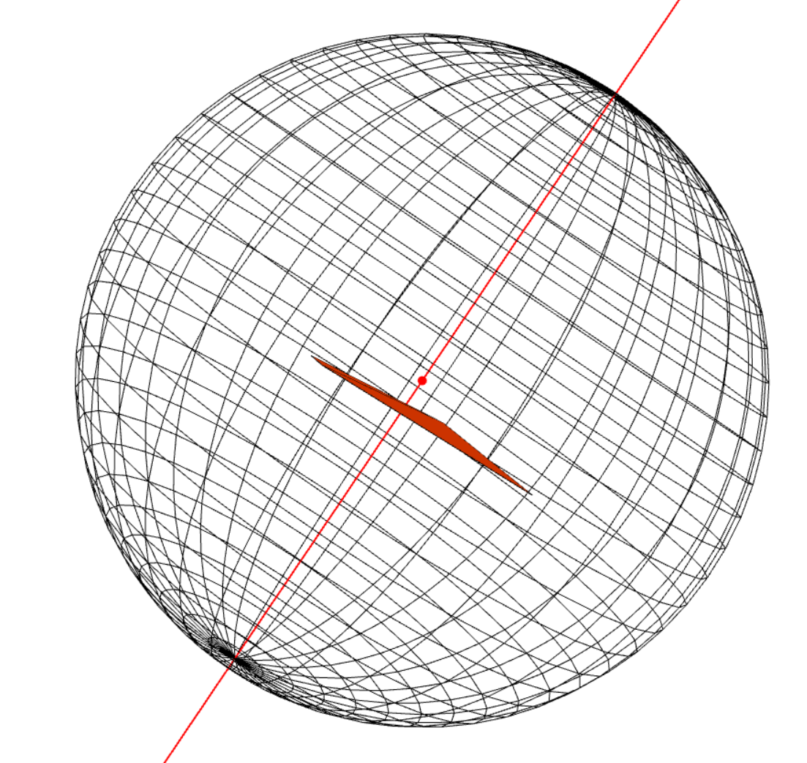
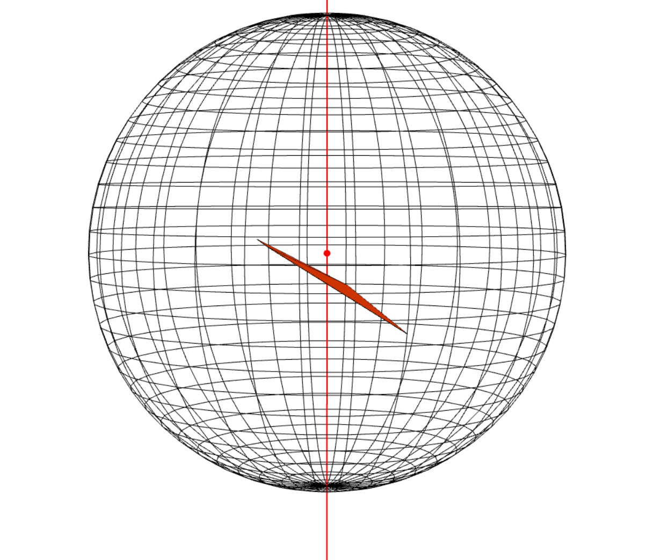
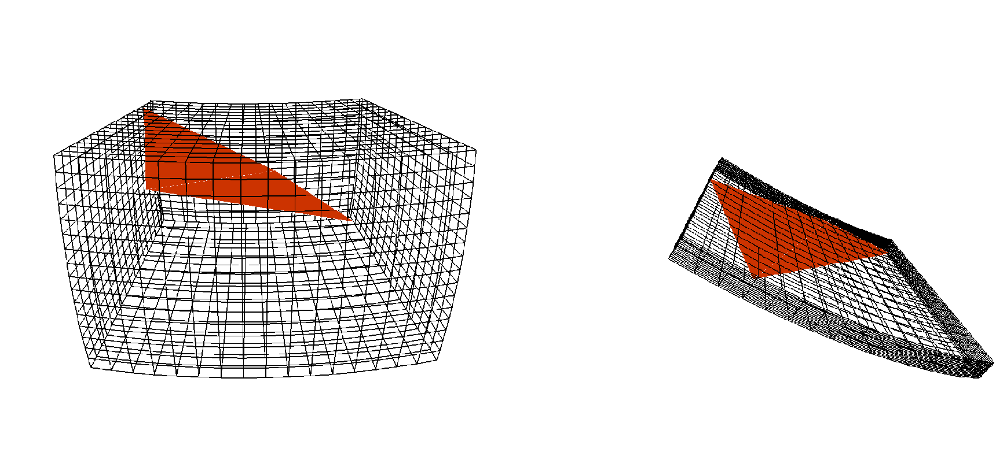

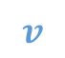

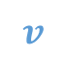
스피어 쉘
스피어 쉘의 최소화
$$u$$
$$v$$
$$v$$
$$u$$
모델의 공분산 행렬을 이용하여 축을 조정하고 영역을 최소화

Slide 16
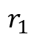
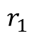
스피어 쉘
스피어 쉘 사이의 거리 계산
A. 최장 거리 계산
: 최장 거리란 스피어 쉘에 포함되는 모델 사이의 최단거리의 상한(upper bound)을 의미
: 최대 접촉 스피어는 모델에 완전히 포함되는 스피어이므로 쉘 중심 사이의 거리에서 각 쉘의 내부 반지름의 길이를 제함으로서 최장 거리를 간단하게 계산 가능
$$r_{1}$$
$$r_{1}$$

Slide 17
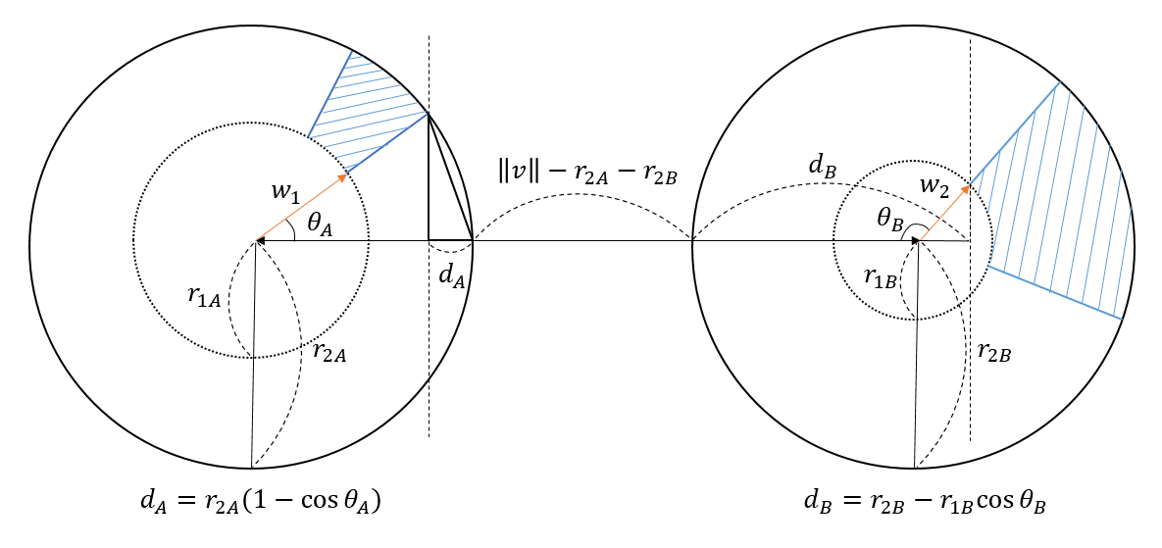
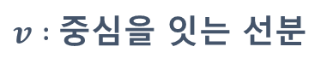

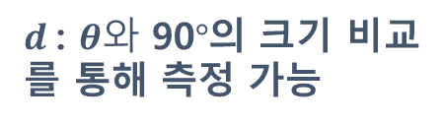
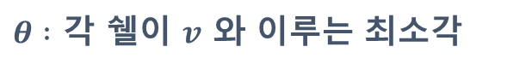
스피어 쉘
스피어 쉘 사이의 거리 계산
$θ :$ 각 쉘이 $v$ 와 이루는 최소각
B. 최단 거리 계산
: 최단 거리란 스피어 쉘에 포함되는 모델 사이의 최단 거리의 하한(lower bound)을 의미
: 최단 거리의 하한을 정확하게 계산하는 대신 대략적인 값을 빠르게 계산
최단 거리의 하한
$v$의 길이에서 외부 반지름을 제외
$v :$중심을 잇는 선분
$d$: $θ와$ 90$°$의 크기 비교
를 통해 측정 가능

Slide 18
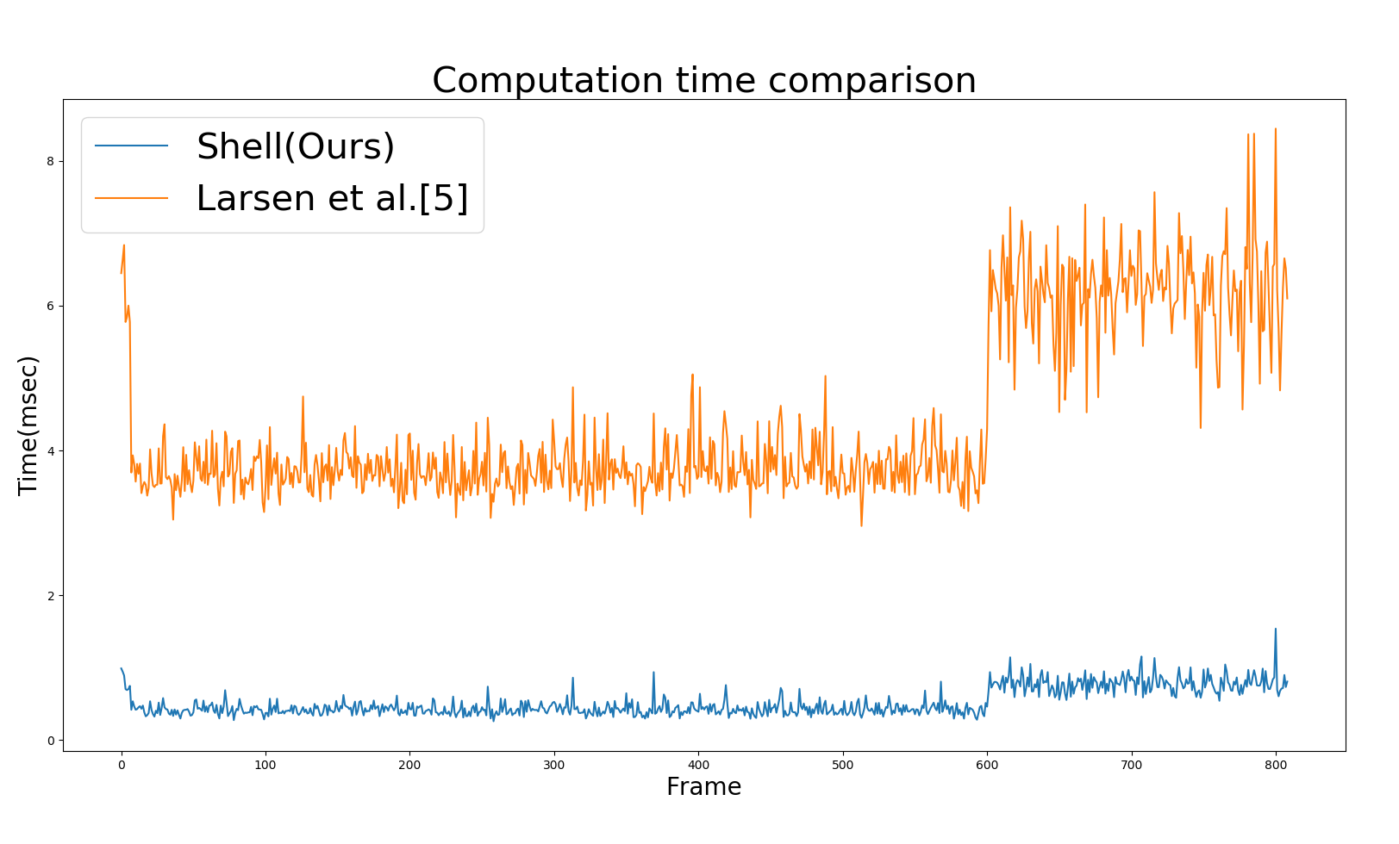
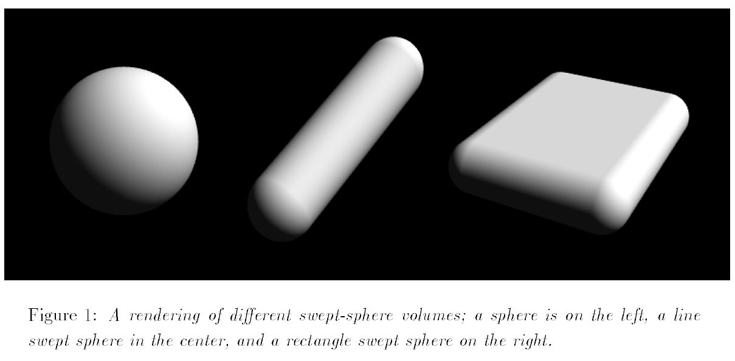
실험 결과
서양 체스 말 형태의 회전체 사이의 최단 거리 계산
다양한 SSV(Sphere Swept Volumes)를 사용하는 PQP 라이브러리(Larsen et al.[5])와 비교
비교 결과, 오차 범위 내에서 동일한 결과를 약 8배 정도 빠르게 계산

Slide 19
Q&A
감사합니다.

